Slide 1
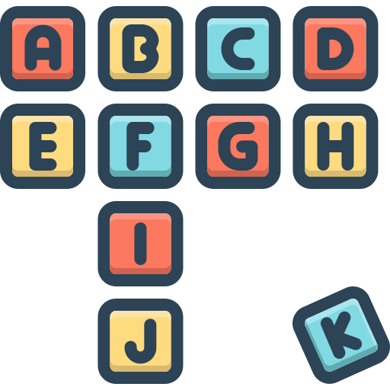
센스보카
감각을 자극하는 센스있는 영단어 해마학습법
11주차
캡스톤 디자인 1 (001)
IT융합학부 컴퓨터정보보안전공
김성준 | 권원경 | 정수현

Slide 2
목차
앱 진행상황
메인 서버 - Ai 서버
메인 서버 - 기본 제공 단어장
AI 서버 - 이미지 생성 코드 보완 & 샘플 데이터
이번 주 진행 상황
다음 주 계획

Slide 3
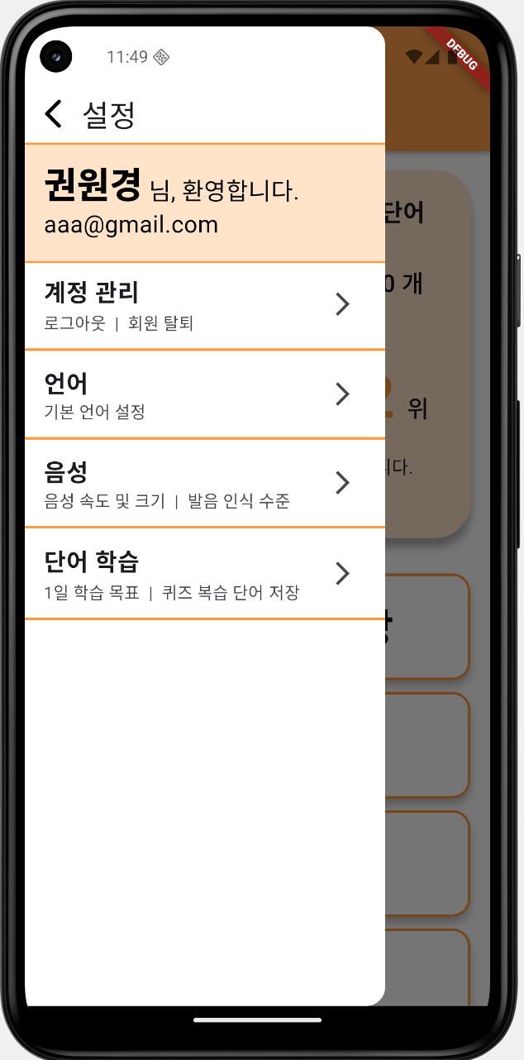
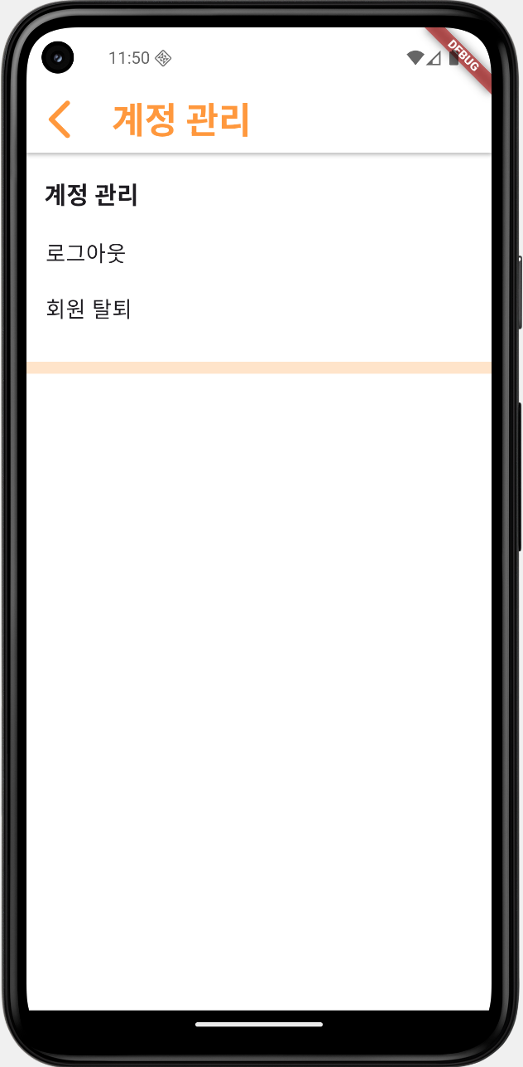
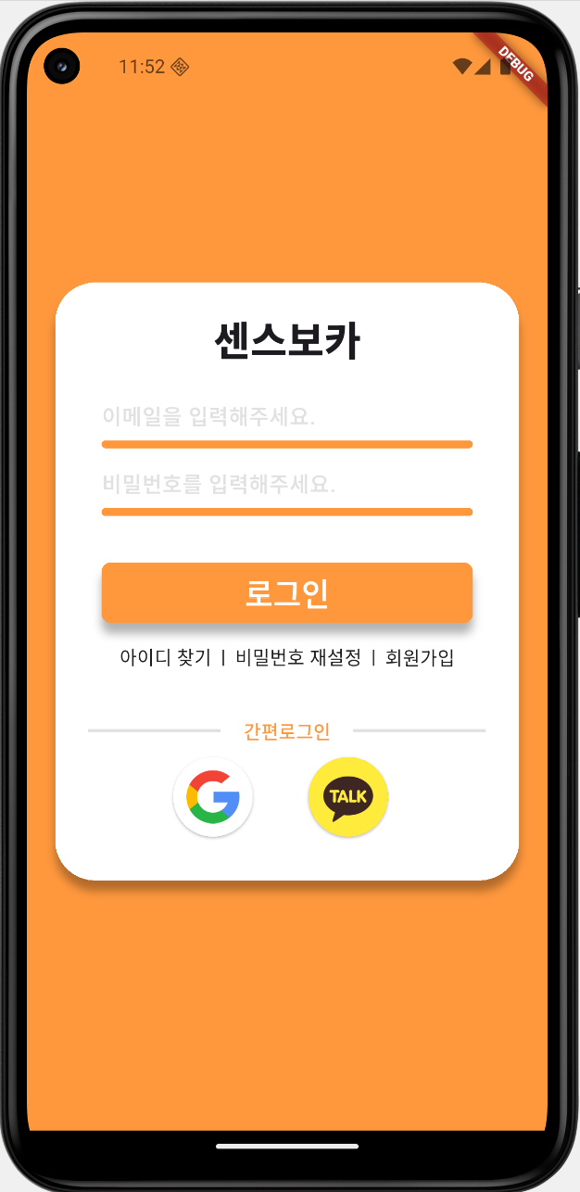
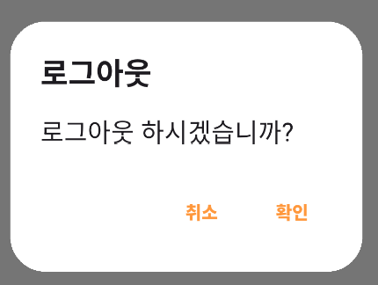
앱 진행상황 - 계정 관리 기능
▲ 메인화면 사이드 바

Slide 4
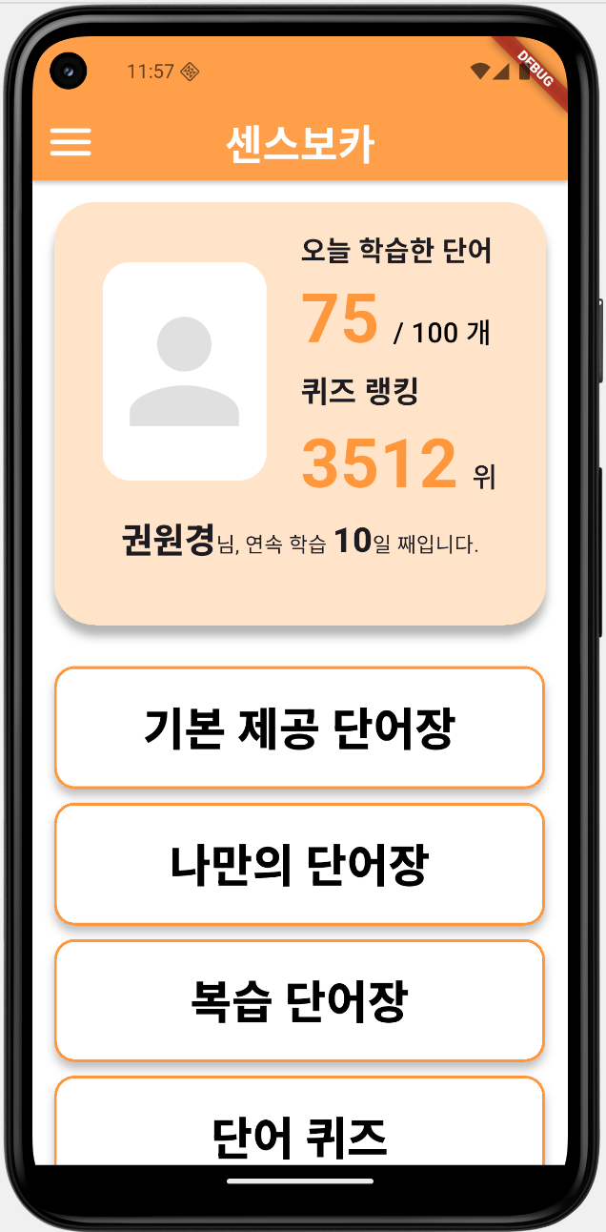
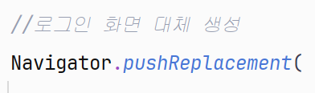
앱 진행상황 - 계정 관리 기능
▲ stack

Slide 5
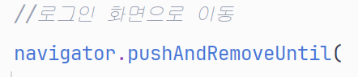
앱 진행상황 - 계정 관리 기능
▲ stack

Slide 6
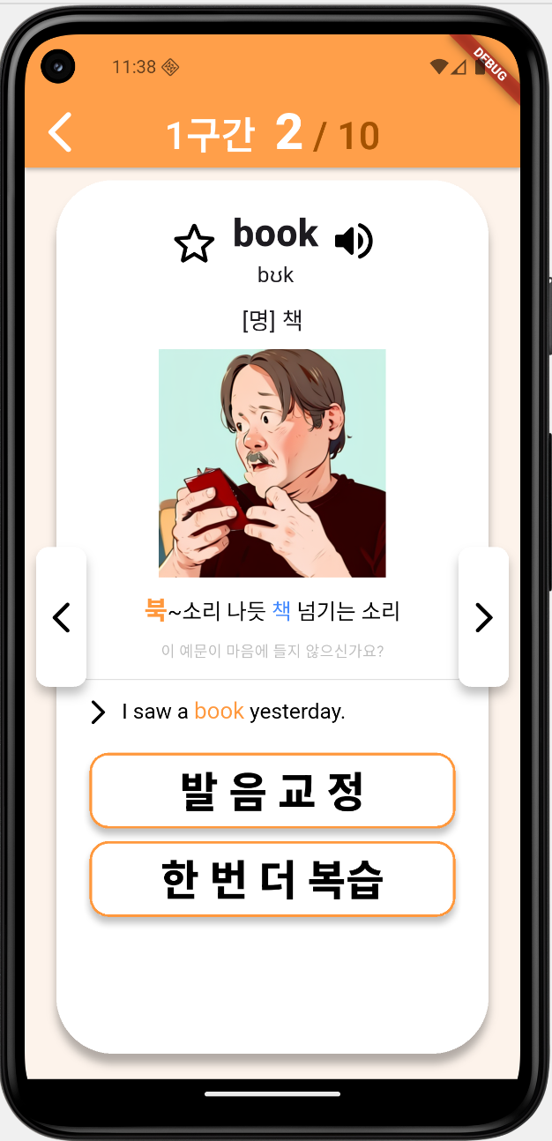
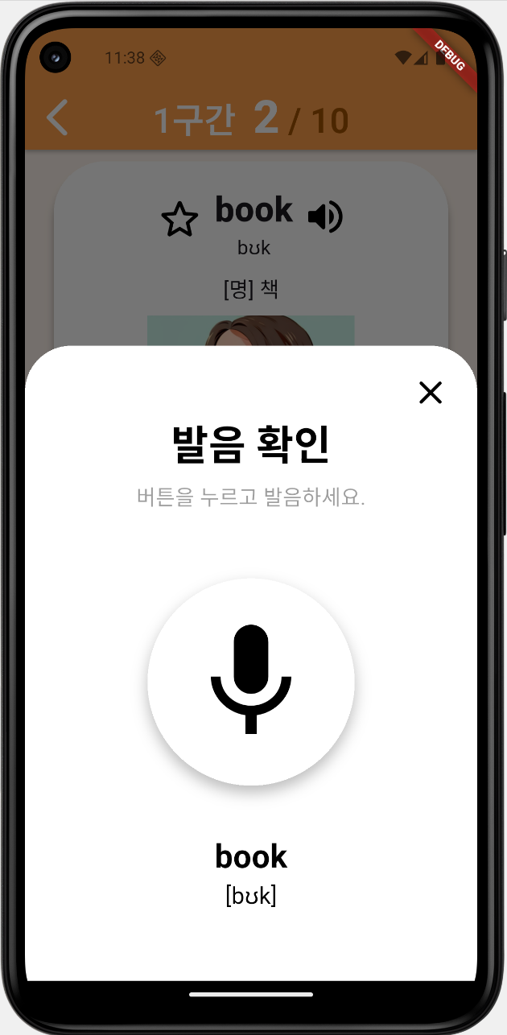
앱 진행상황 - 발음 교정 UI 구현
[ 발음 교정 4단계 ]
1
Start ( 시작 )
2
Recording ( 녹음 중 )
3
Evaluating ( 평가 중 )
4
Result ( 결과 )
▲ 단어 학습 화면

Slide 7
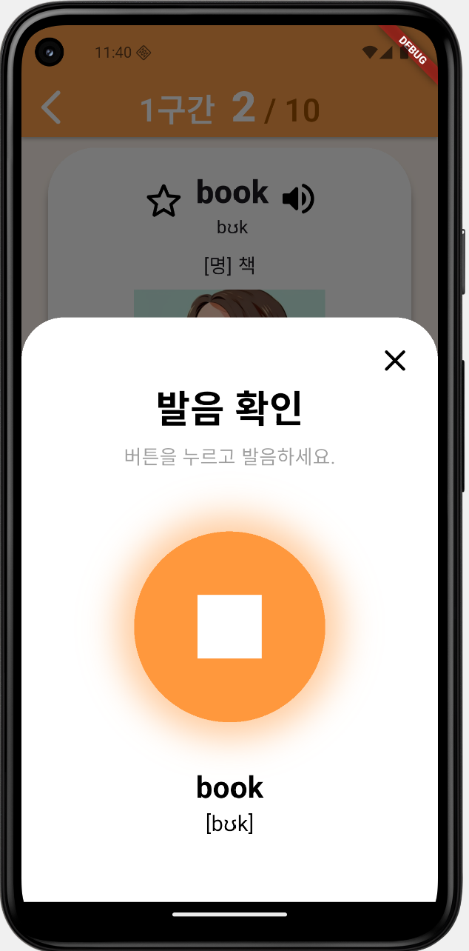
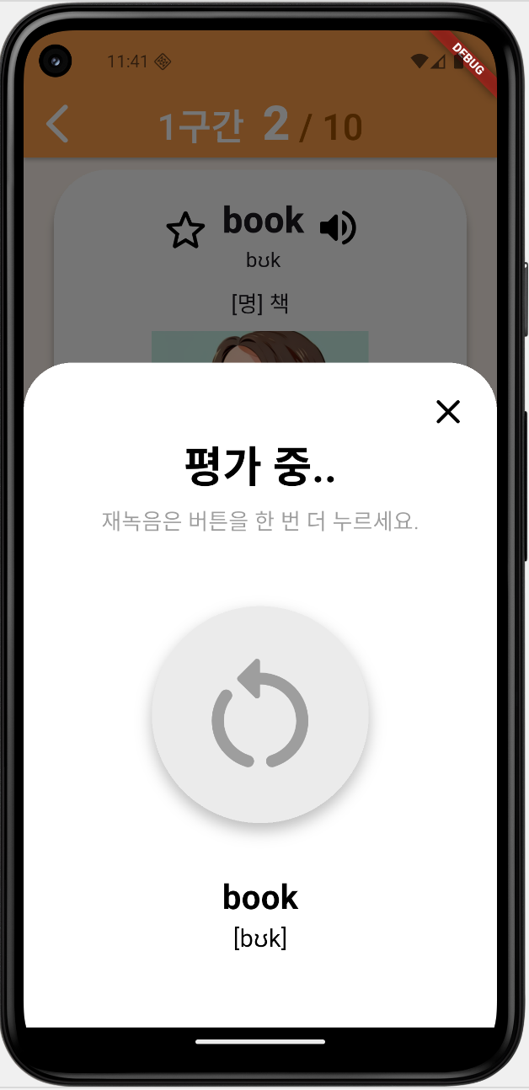
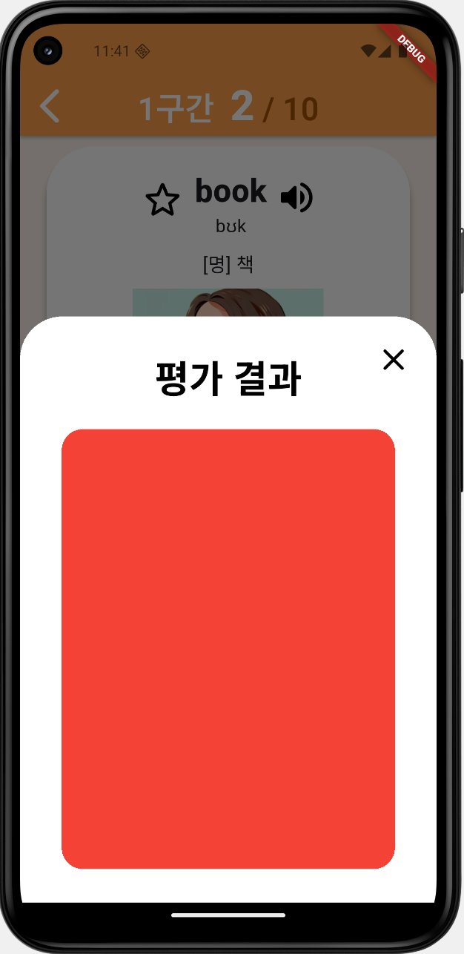
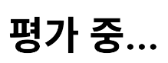
앱 진행상황 - 발음 교정 UI 구현
1
Start ( 시작 )
2
Recording ( 녹음 중 )
3
Evaluating ( 평가 중 )
4
Result ( 결과 )

Slide 8
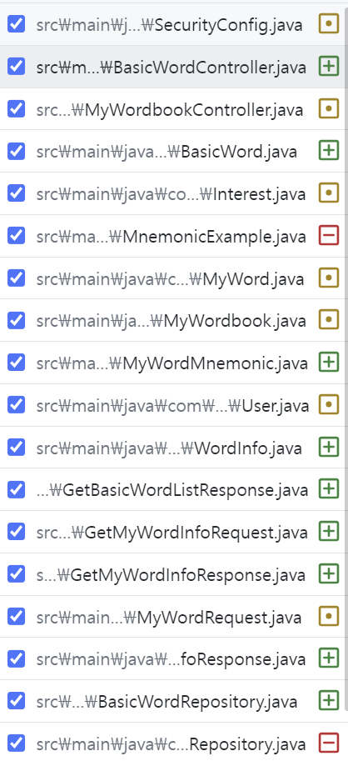
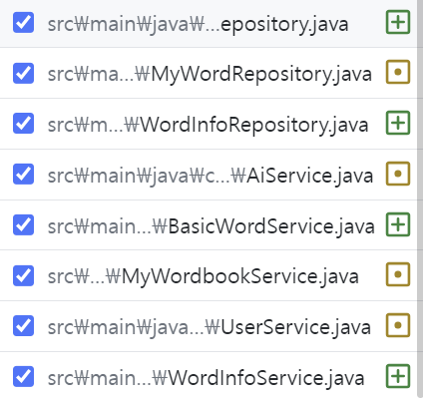

메인 서버 - 나만의 단어장
끝

Slide 9
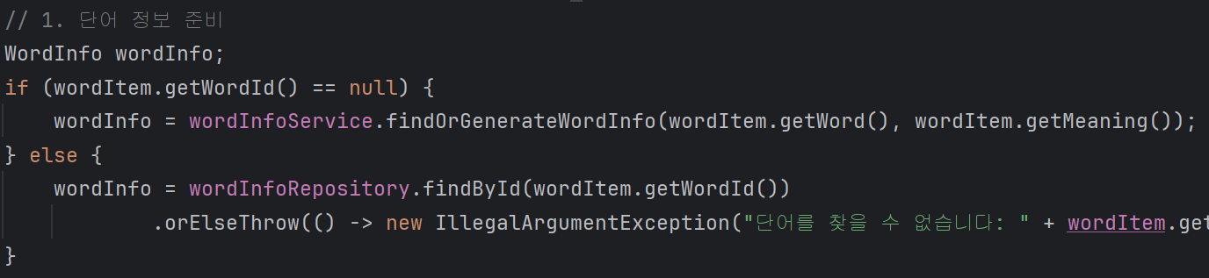
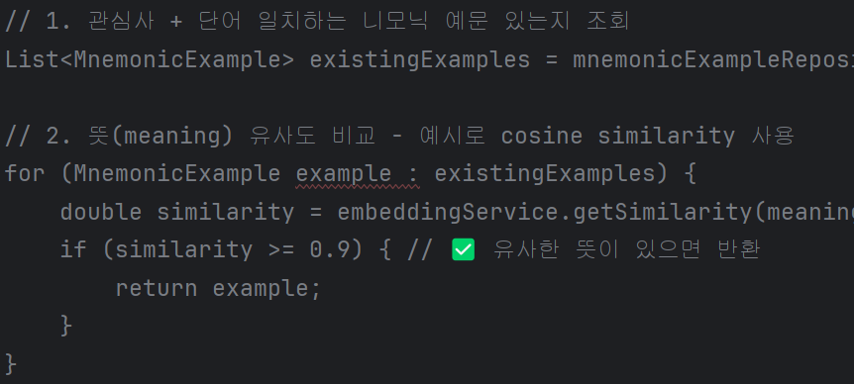
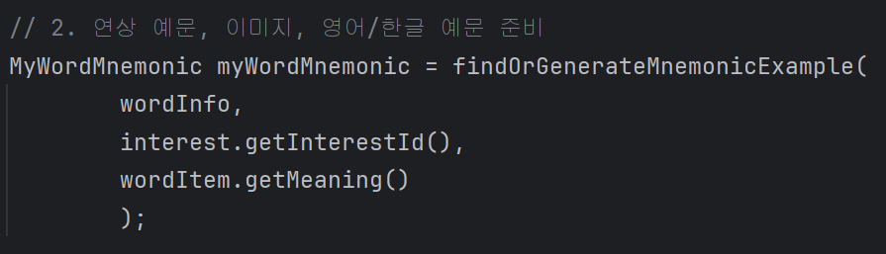
메인 서버 - 나만의 단어장

Slide 10
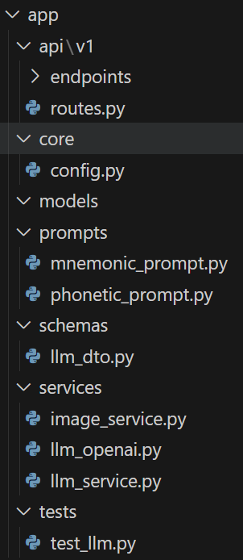
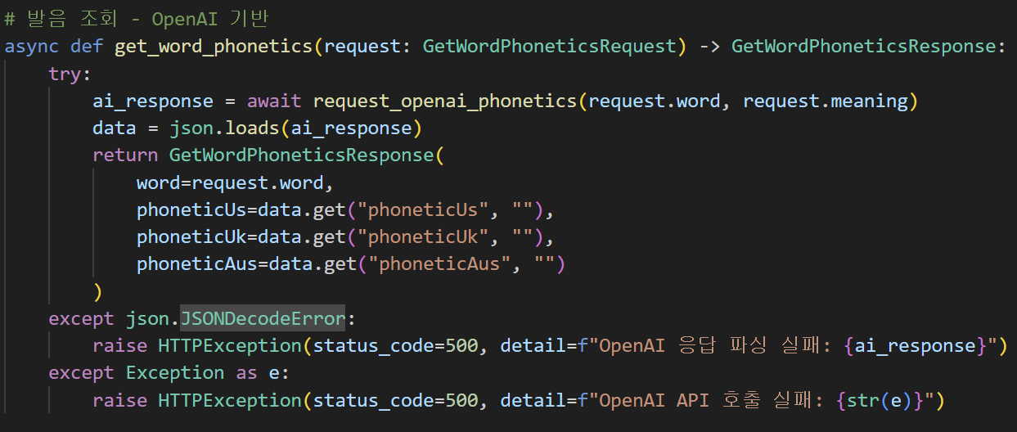
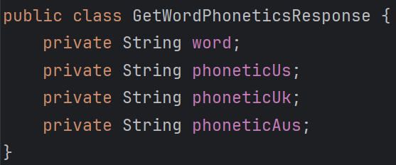
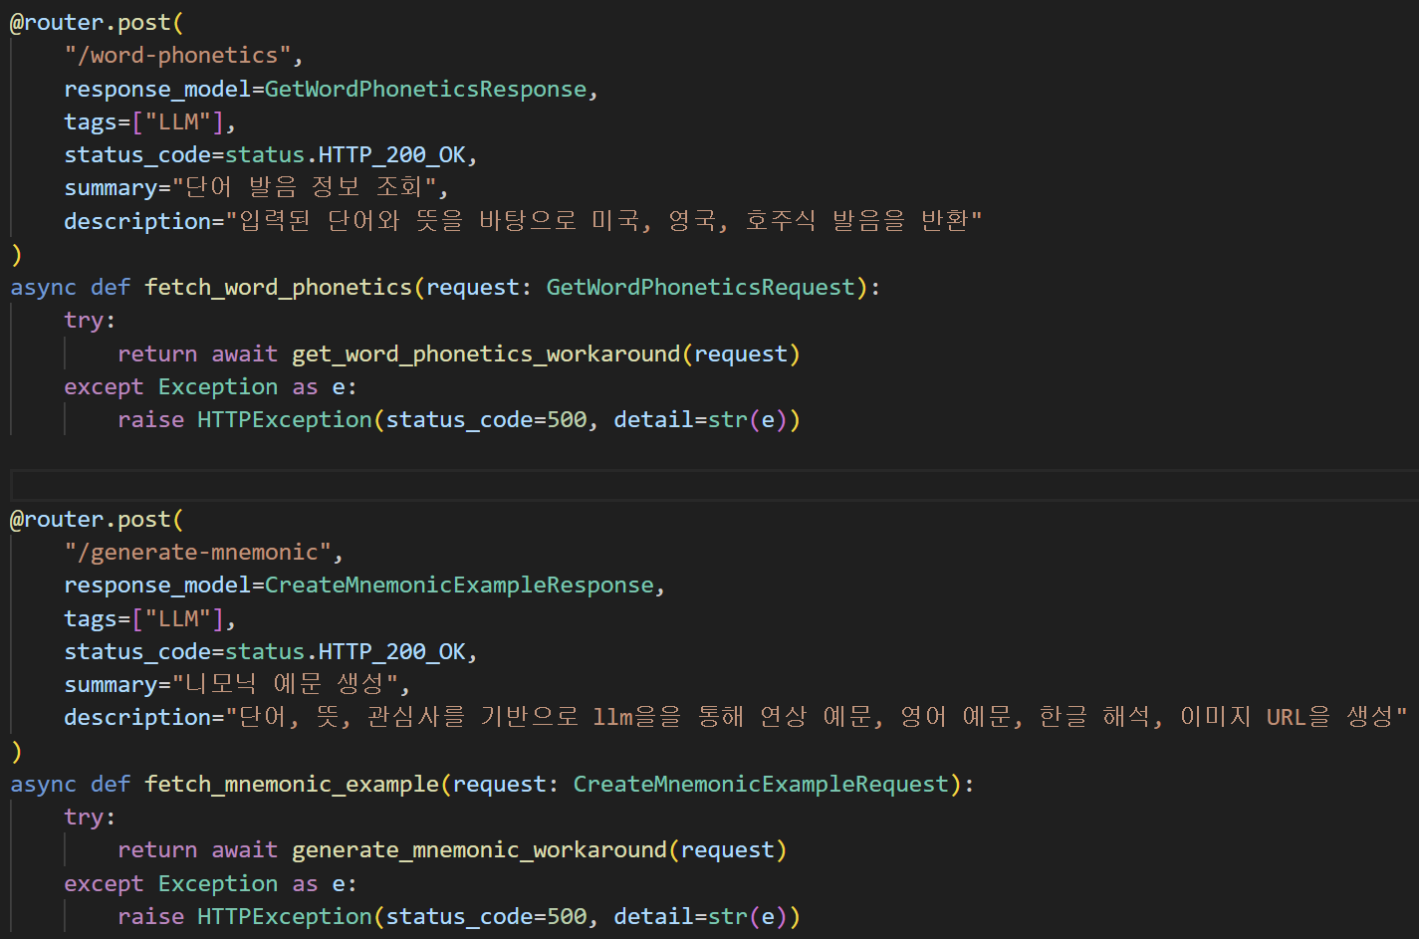
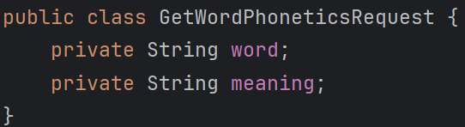
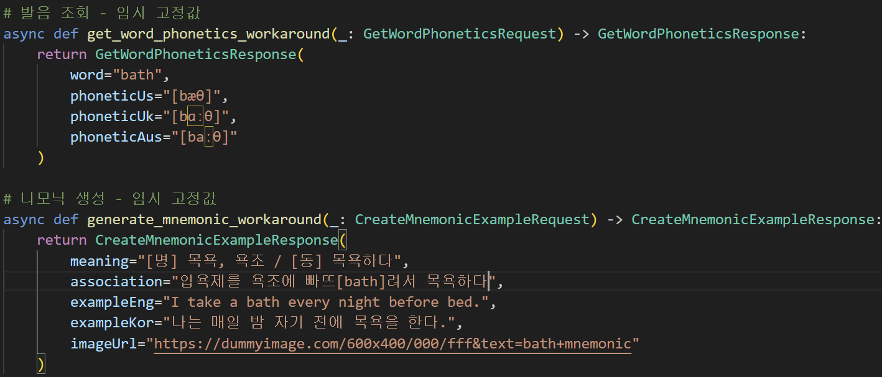
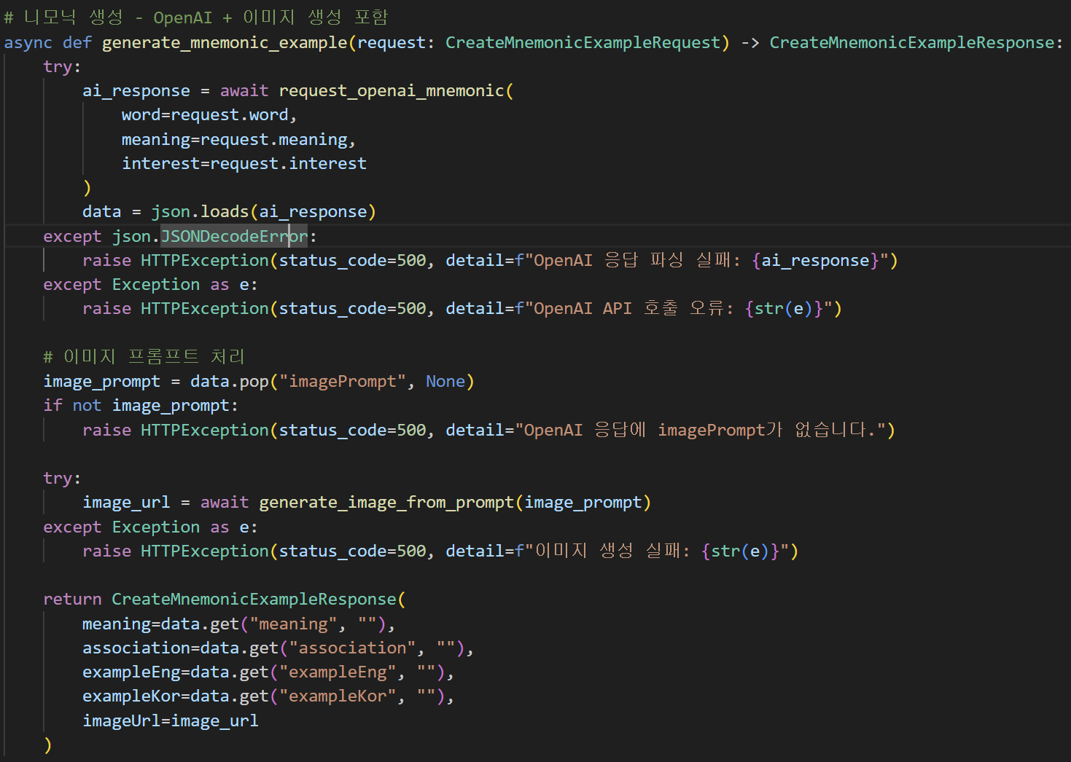
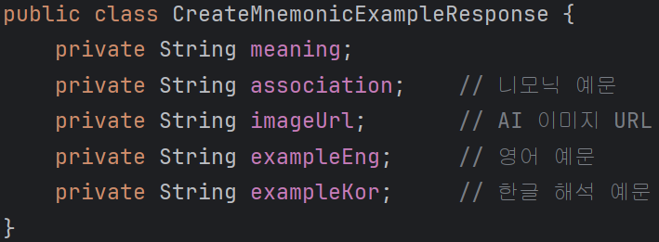
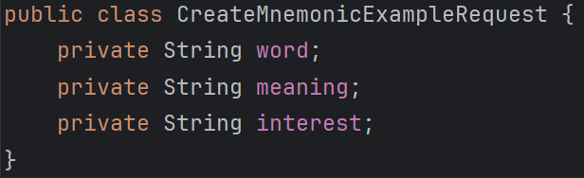
Ai 서버 - 나만의 단어장

Slide 11
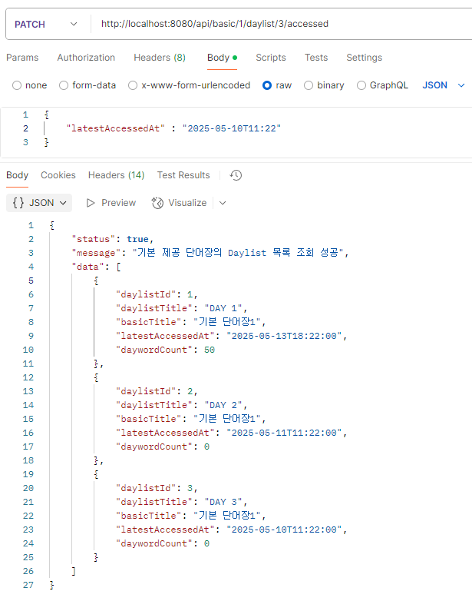
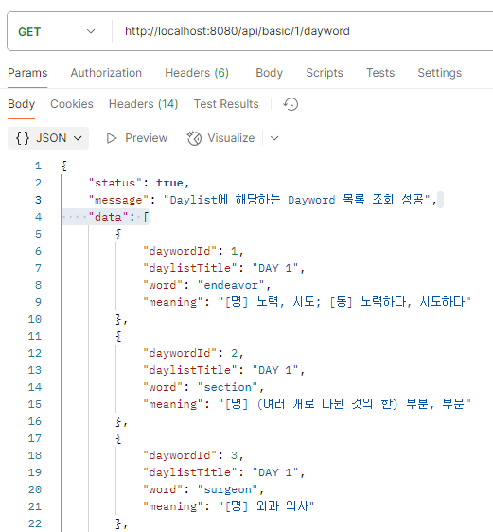
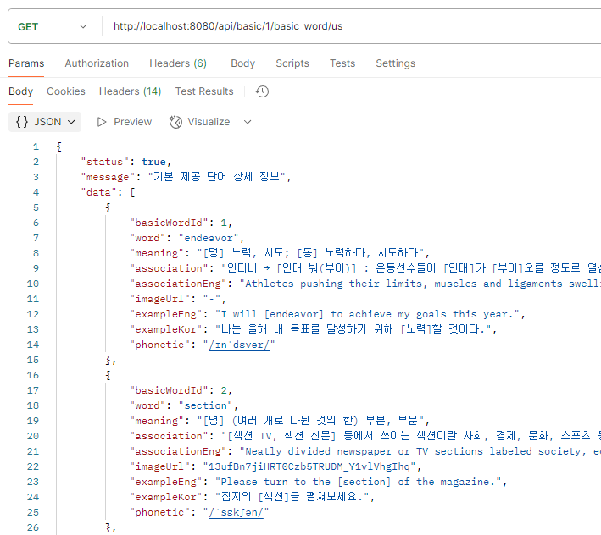
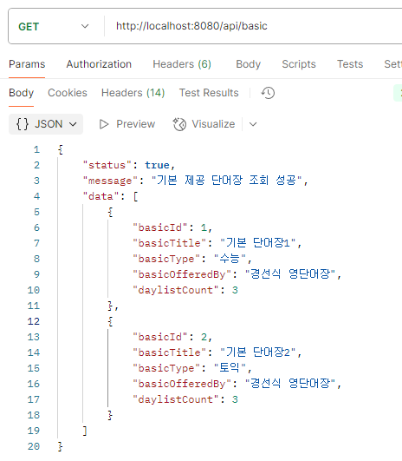
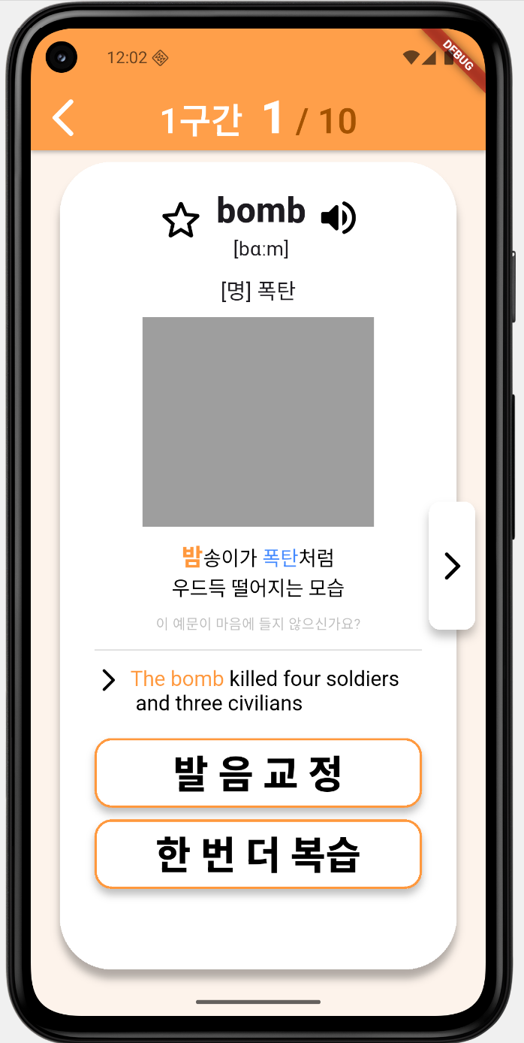
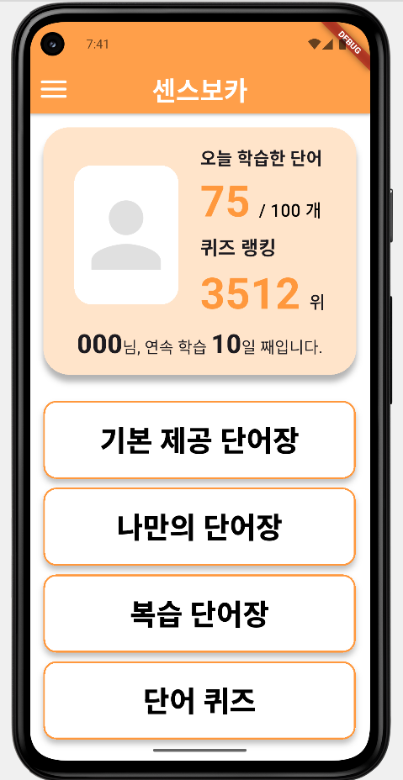
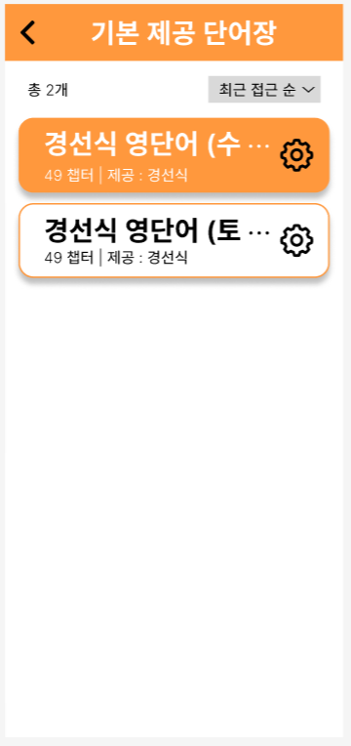
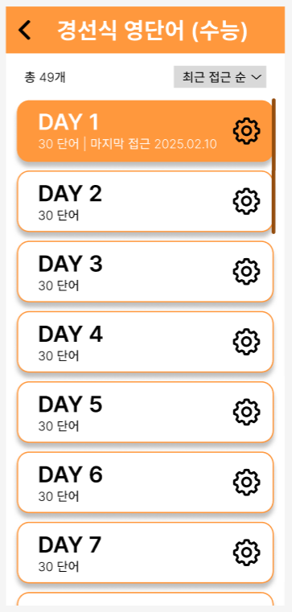
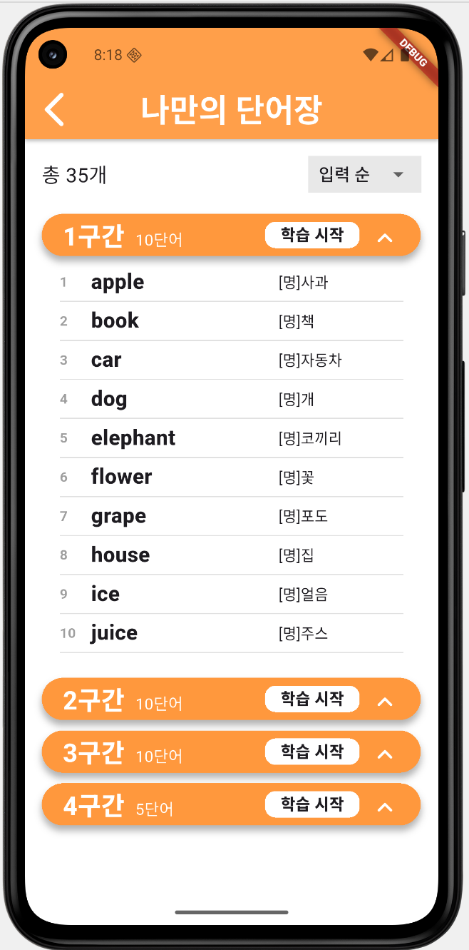
메인 서버 - 기본 제공 단어장
① 단어장 목록
② DAY 리스트
④ 단어 상세 정보
메인 화면의 “기본 제공 단어장” 클릭
③ 해당 DAY 단어 목록

Slide 12
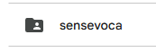

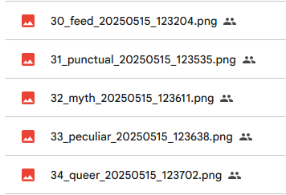
AI 서버 - 샘플 데이터 200개 구축
공유 폴더
이미지 저장

Slide 13
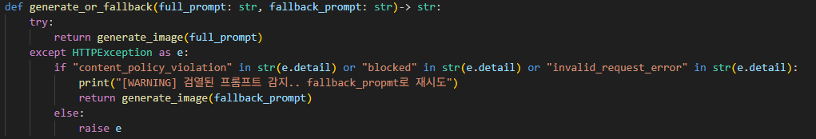
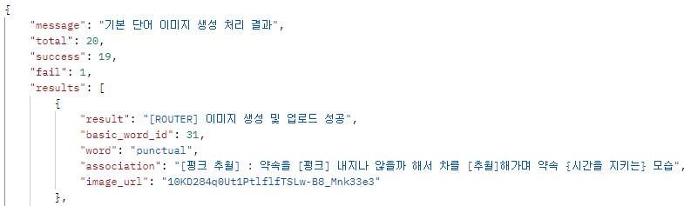
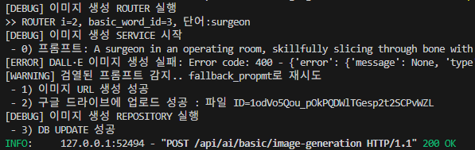
AI 서버 - 이미지 프롬프트 검열 시 처리

Slide 14
이번 주 진행 상황
김성준
권원경
정수현
① 코드 수정 완성
② aws 서버에 업로드
후 테스트 진행
③ ai 서버 코드 완성
① 메인 서버 - 기본 제공 단어장
② AI 서버 - 문장 검열 시 대체 문장으로 처리 및 샘플 데이터 200개 구
① 자동로그인 및 화면 간 이동 수정
② 사이드바 기능 추가
③ 발음 교정 UI/UX 구현

Slide 15
다음 주 계획
김성준
권원경
정수현
① llm 정확도 향상
② 클라이언트 연결 테스트 진행
③ 즐겨찾기 기능 추가
① 기본 단어장 API 연결
② 환경 설정 구현
③ Ms Azure STT 테스트
④ 발음 교정 결과 출력
① 메인 서버 - 즐겨찾기 기능 API
② AI 서버 - 구조에 맞게 코드 수정 & MS Azure STT 연결
③ 클라이언트 연결

